Slide 1


Luyện viết đoạn

Slide 2


Thứ sáu ngày 3 tháng 12 năm 2021
Luyện viết đoạn
Viết đoạn văn tả đồ chơi
Vở
Tiếng Việt

Slide 3

1. Kể tên những đồ chơi của em. Em thích đồ chơi nào nhất? Vì sao?

Slide 4
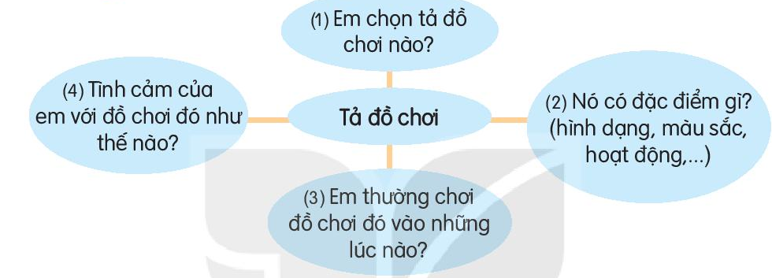
2. Viết 3 - 4 câu tả một đồ chơi của em :

Slide 5

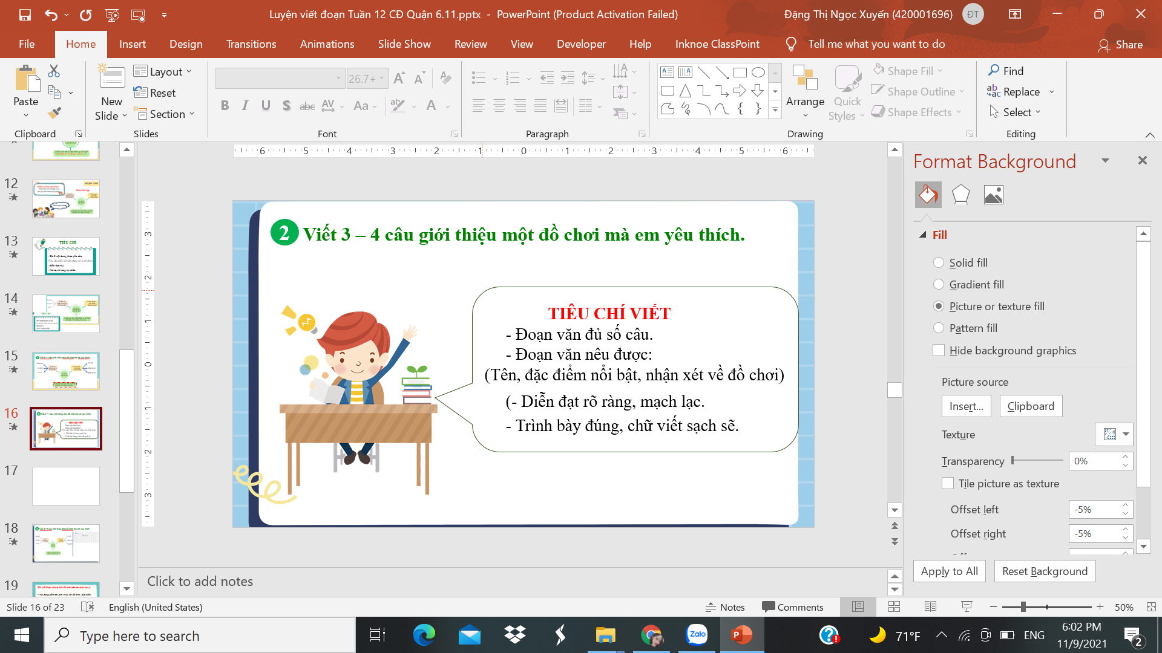

2
Viết 3 – 4 câu tả một đồ chơi của em.

Slide 6
2
Viết 3 – 4 câu tả một đồ chơi của em.

Slide 7
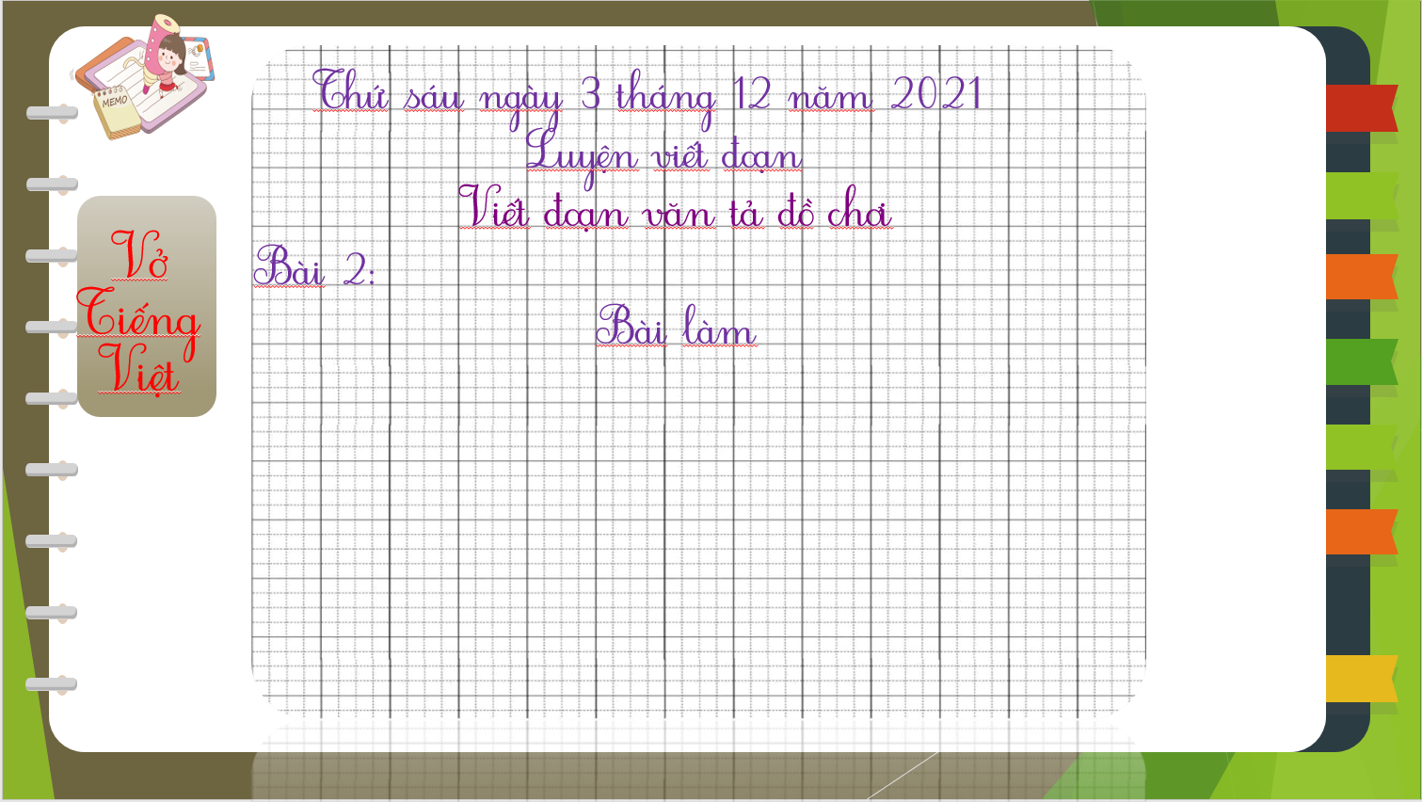
2
Viết 3 – 4 câu tả một đồ chơi của em.
BÀI THAM KHẢO
Bài làm
Em rất thích đồ chơi gấu bông của em. Đó là món quà mẹ mua cho em nhân dịp sinh nhật. Chú gấu bông được làm từ lông mịn, có màu trắng tinh rất xinh xắn. Gấu bông to bằng người em, em có thể dùng ôm khi đi ngủ. Với em, gấu bông như một người bạn đồng hành và chơi đùa cùng với em. Em rất yêu quý món đồ chơi này và sẽ giữ gìn nó thật cẩn thận.

Slide 8
Thứ sáu ngày 3 tháng 12 năm 2021
Luyện viết đoạn
Viết đoạn văn tả đồ chơi
Vở
Tiếng Việt
Bài 2:
Bài làm

Slide 9

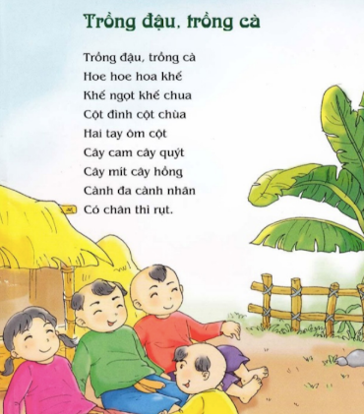

1. Tìm đọc một bài thơ hoặc một bài đồng dao về một đồ chơi, trò chơi :

